Slide 1
G20与城市旅游发展
杭州旅游国际化的思考与行动（2016—2020）
杭州市旅游委员会 主任 李虹

Slide 2
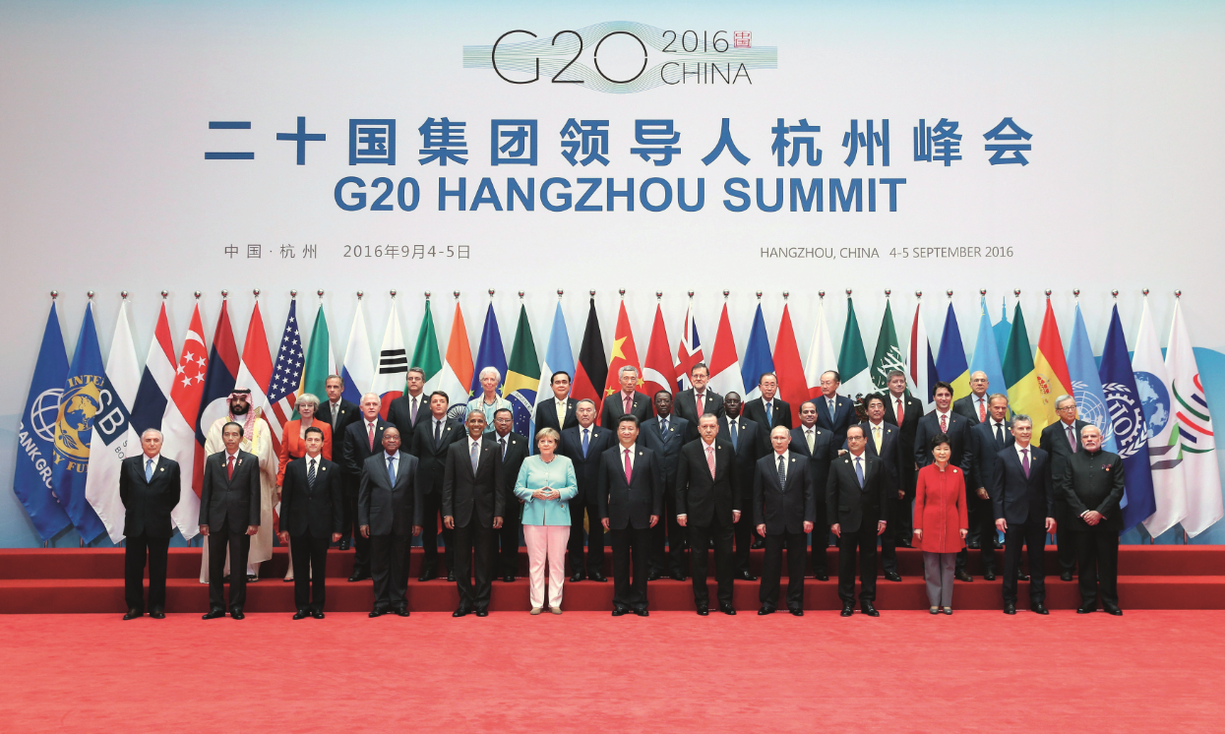

Slide 3
”后G20—前亚运“语境下的再思考

Slide 4
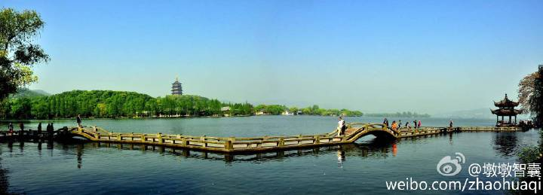
”后G20-前亚运“语境下的思考
杭州城市发展愿景再定义
before…………上有天堂，下有苏杭，山外青山楼外楼……only？？？

Slide 5
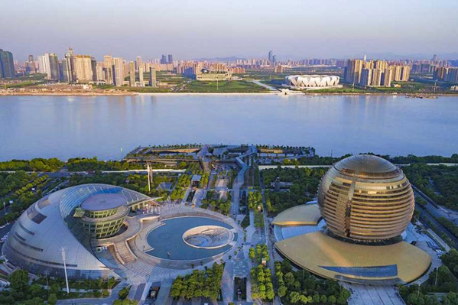
后G20-前亚运“语境下的思考
after…….四大个性特色：具有全球影响力的”互联网+”创新创业中心，国际会议目的地城市，国际重要的旅游休闲中心，东方文化国际交流中心！

Slide 6
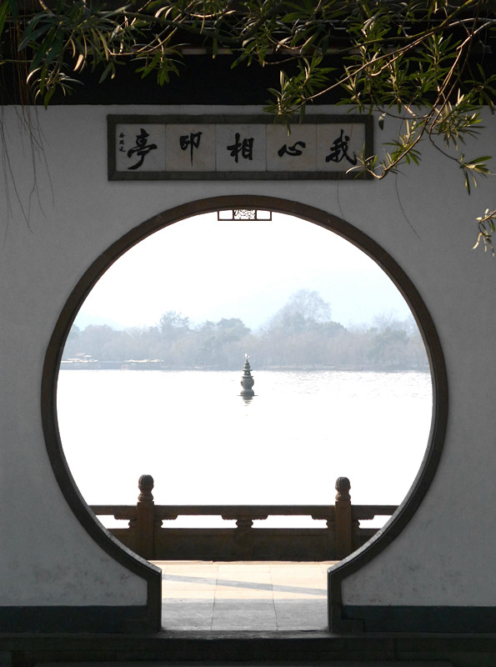
后G20-前亚运“语境下的思考
国内/入境游客人次数之比（2015）
97.24 : 2.76
对应收入之比
91.78 : 8.22

Slide 7
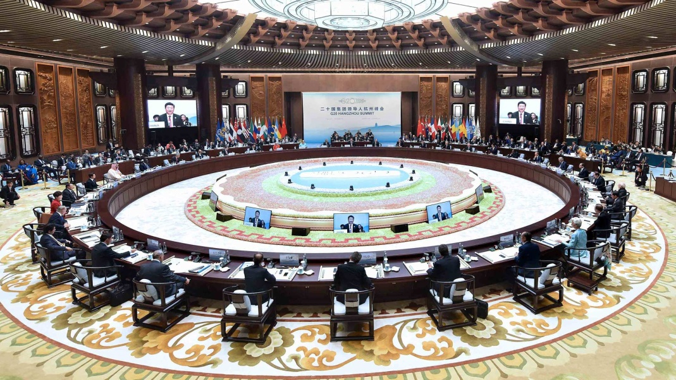
后G20-前亚运“语境下的思考
城市公共服务体系亟待完善
外语人才严重不足
多语标识仍需完善
智慧运用解决语言障碍空间巨大
国际远程直线航班不足
市内交通通达性不高
………………………………………………….

Slide 8
后G20-前亚运“语境下的思考
杭州旅游国际化（2016—2020目标）—以旅游国际化带动城市国际化，建成国际重要的旅游休闲中心

Slide 9
国际化产品
国际化营销
国际化服务
国际化功能
国际化环境
杭州旅游国际化行动方案（2016~2020）

Slide 10
使杭州真正成为一座具有“独特韵味、别样精彩”的世界名城

Slide 11
谢谢！

